Slide 1


法人管理系统介绍
适用于公司法人资料全流程管理
Notes:
pp琦素材站https://shop152350920.taobao.com/

Slide 2
目录
1
2
3
4
研发背景
产品综述
产品功能
产品运维
(我们为什么做)
(我们要做什么)
(我们做了什么)
(如何部署和运维)

Slide 3
研发背景
1
集团简介
产品定义
研发历程
第一部分

Slide 4

集团简介
雅居乐集团
Agile group
雅居乐成立于1992年，是一家以地产为主，多元业务并行的综合性企业集团。一直以来，雅居乐始终关注人们对美好生活的追求，致力于成为优质生活服务商。
经过27年的发展，雅居乐已形成地产、雅生活、环保、教育、建设、房管、资本投资和商业管理八大产业集团并行运营的格局。截止2019年06月30日，总资产规模超过人民币2500亿元，业务覆盖国内外100多个城市，员工人数超过24000人。
雅居乐旗下拥有两家上市企业。雅居乐集团控股有限公司(股票代码HK3383)与雅居乐雅生活服务股份有限公司(股票代码HK3319)已分别于2005年和2018年在香港联交所主板上市。
https://www.agile.com.cn

Slide 5

产品定义
法人管理系统
Legal Person Management System
LPM产品的定义：****。
CONTINUE TO SURPASS
PURSUIT OF PERFECTION
不断超越 追求完美

Slide 6
产品研发历程
需求背景调研
产品测试版发布
法人管理系统 v0.2
（100+个公司上线）
2019年8月
2019年9月
2019年10月
2019年11月
2019年12月
2020年1月
产品架构设计
法人管理系统 v0.1
（10个公司上线测试）
法人管理系统 v1.0

Slide 7
产品综述
2
产品背景
产品目标
建设原则
参照标准
产品特色
产品技术
第二部分

Slide 8

产品研发背景
背景一
背景二
详细描述
A
B
详细描述
VS
背景三
背景四
详细描述
D
C
详细描述

Slide 9
产品建设目标
目标名称
目标名称
目标描述***
目标描述***
目标名称
目标描述***
目标名称
目标描述***

Slide 10
产品建设原则
统筹规划、循序渐进
应该充分考虑到行业目前的现状，制定出符合企业法人管理现状的系统建设目标和内容，实现历史数据的迁移，新增数据的更好管理，以及信息利用无障碍等目标
需求向导、保证安全
在信息化建设初期，应当明确需求，着眼于信息化管理平台的最终作用和目标。在建设时刻按照信息安全等级保护的要求，采取相应的安全保障技术，配备必要的软硬件设施，建立健全安全管理制度，完善灾难恢复服务机制，确保平台建设和运行的安全
建设原则
合理适用、稳步扎实
要重视前期对企业内部的调研工作，进行可行性研究，结合企业和部门的工作实际，提出创新性高、应用性强的需求。在项目实施时，要引入规范的项目管理机制，对项目的质量、进度、投资、安全等方面进行全面检测

Slide 11


产品参照标准
1
传统法人管理类标准及规范
2
电子信息管理遵循标准
产品参照标准
3
****参考标准

Slide 12
产品的五大特色
特色名称
C
特色描述***
特色名称
B
特色描述****
特色名称
D
特色描述***
特色名称
A
特色描述***
特色名称
E
特色描述***

Slide 13
产品技术特点
前端架构
后端设计
虚拟DOM、组件化、单向数据流管理
无阻塞加载、跨平台
数据库
全文检索
大数据存储、负载均衡
分布式全文搜索引擎
文件存储
部署
分布式文件存储
云部署、微服务

Slide 14
产品功能
4
系统构成
后台管理系统
PC前端利用系统(建设中)
手机端利用系统公（待建）
第四部分

Slide 15
系统构成
产品概述
后端管理系统
手机端
前端PC展示客户端
法人系统
法人管理系统主要包含三个子系统：
1、后端管理系统，主要负责法人管理系统中信息的增、删、改、查，以及与各个业务系统和外部系统的对接功能；
2、前端PC展示系统，主要面向广大的利用人员，可以在系统上进行法人信息的查询和展示；
3、手机端是法人信息利用的另一个入口，前期规划主要h5形式，后期可以扩展为微信企业号、小程序、以及独立的app方式；

Slide 16
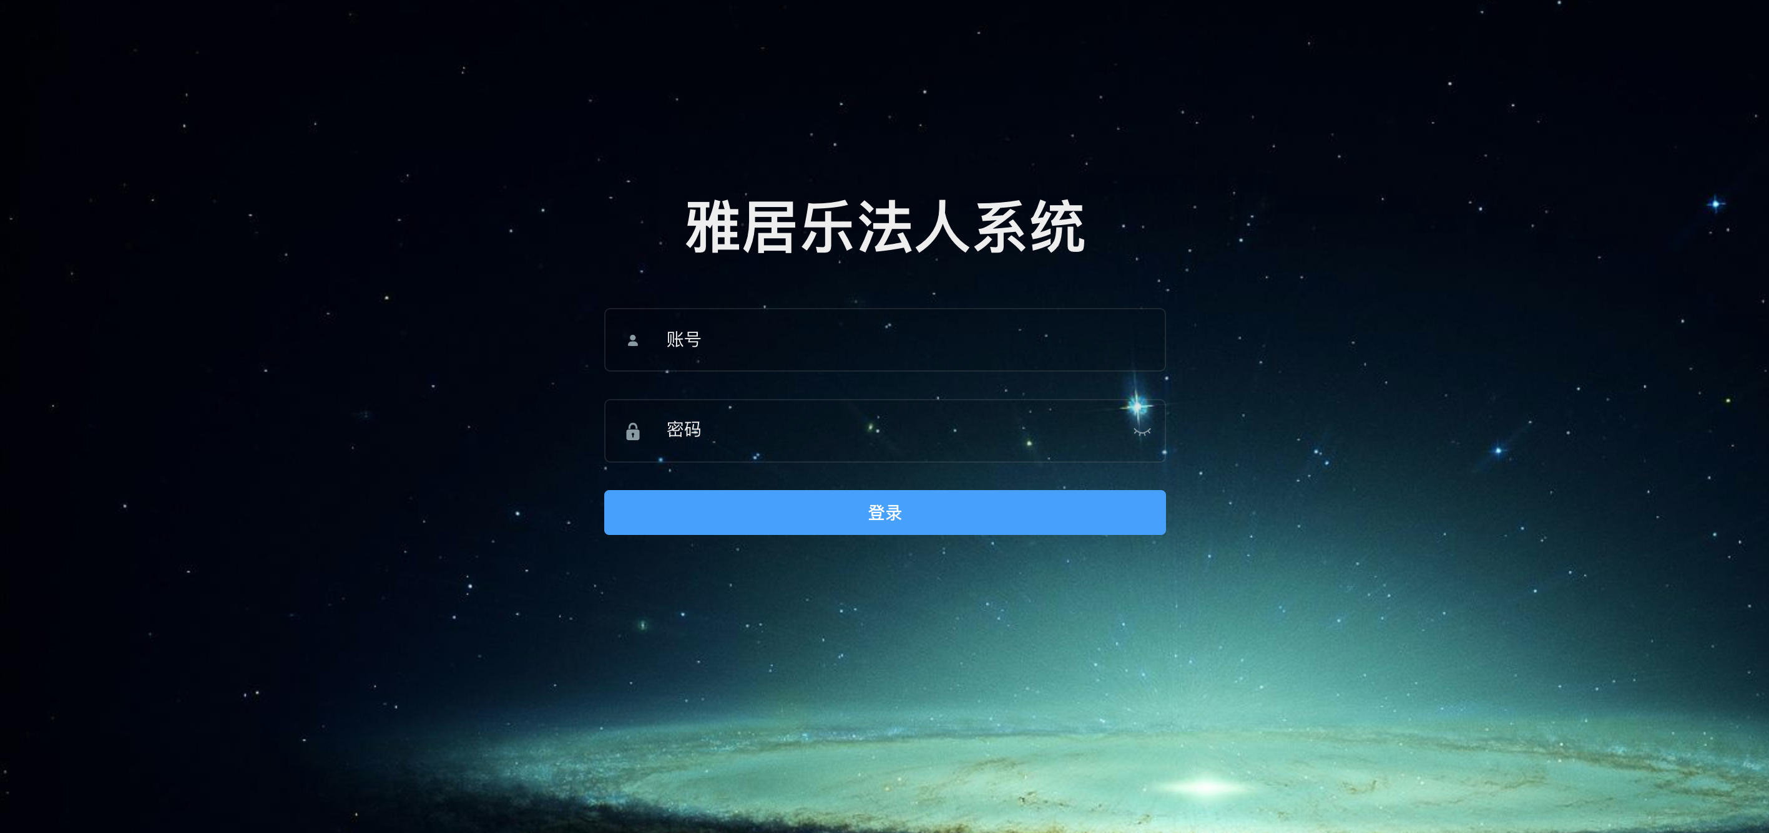
登录页面
用户账号是通过第三方的HR系统通过接口的方式同步过来，内部人员可通过单点方式进行登录；

Slide 17
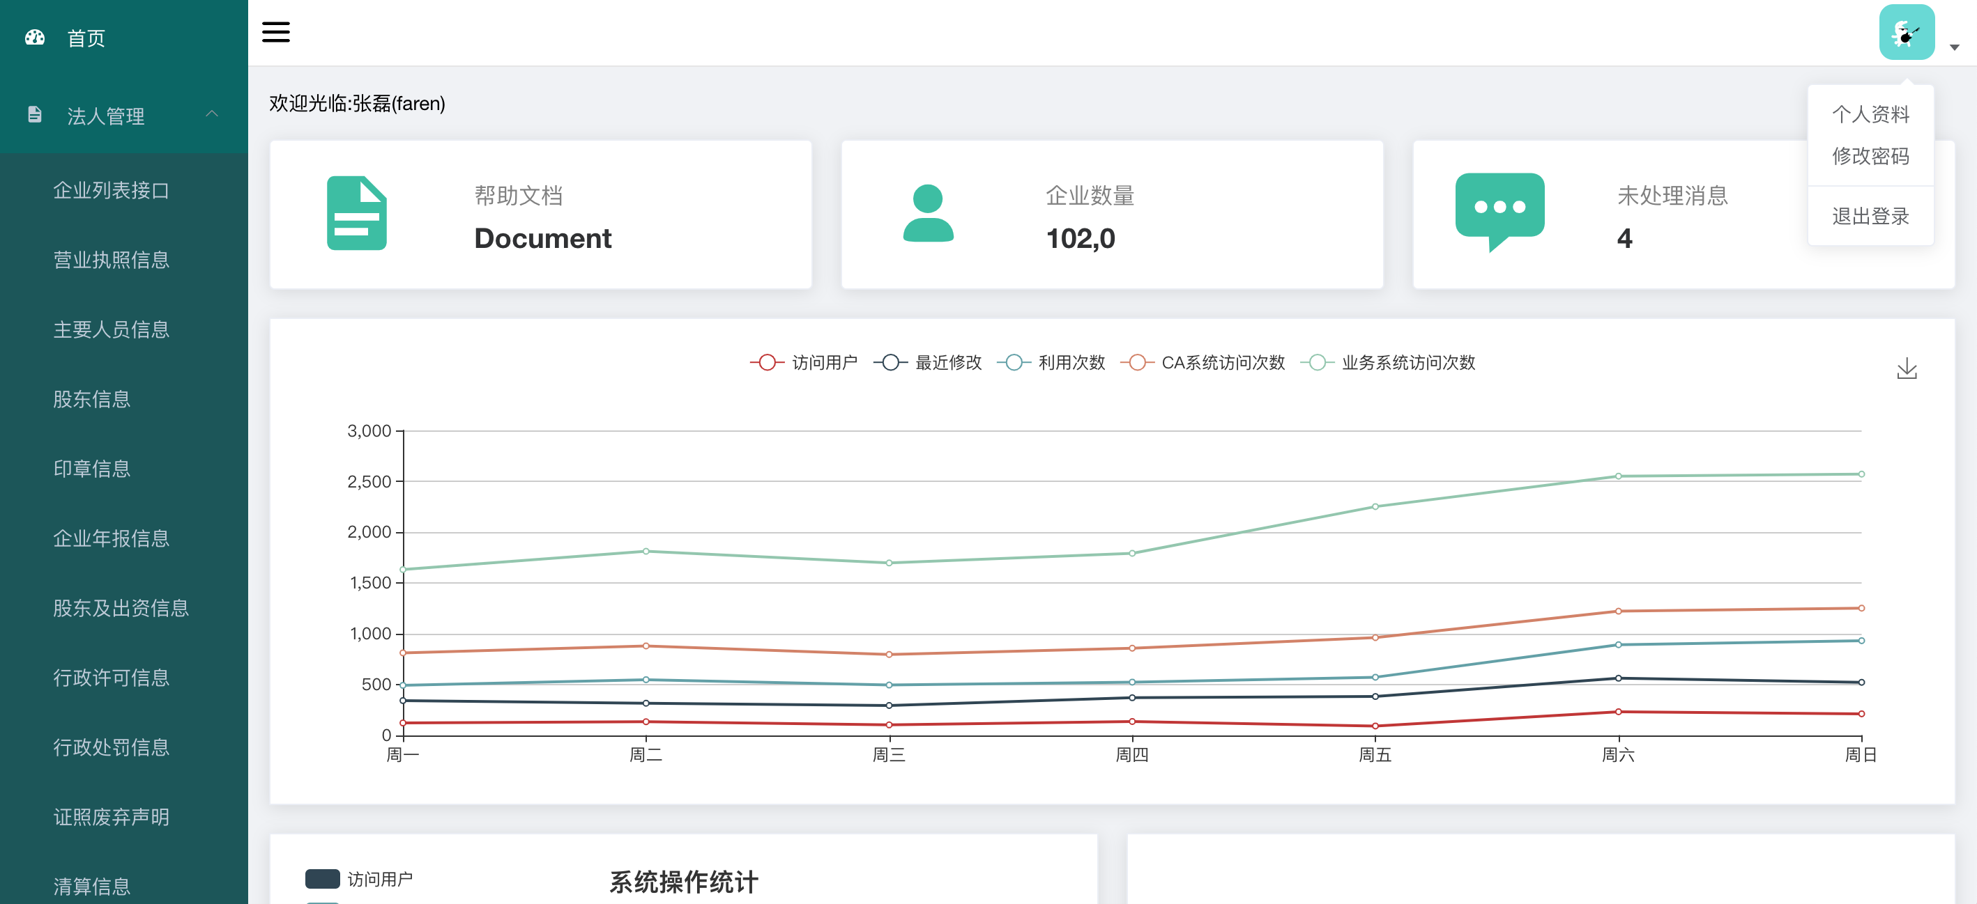
系统首页
系统首页中聚合了一些常用功能，如：消息提醒、待办事项、综合查询等,后期会根据具体需求进行首页模块的调整设计；

Slide 18
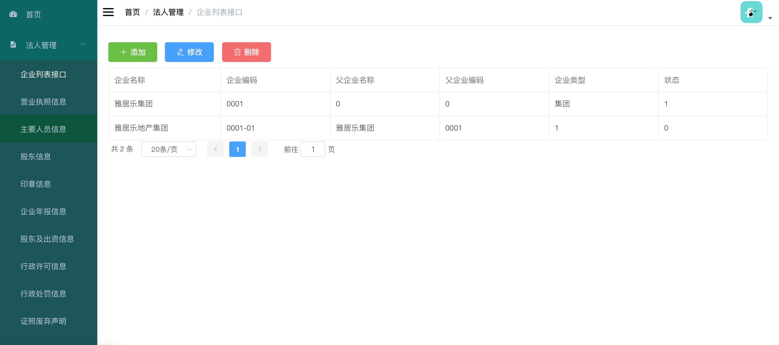
企业列表接口
这里面的信息会通过接口的方式，将初始化数据导入到系统中，同样也提供了增删改查的功能用于系统基本信息的维护

Slide 19
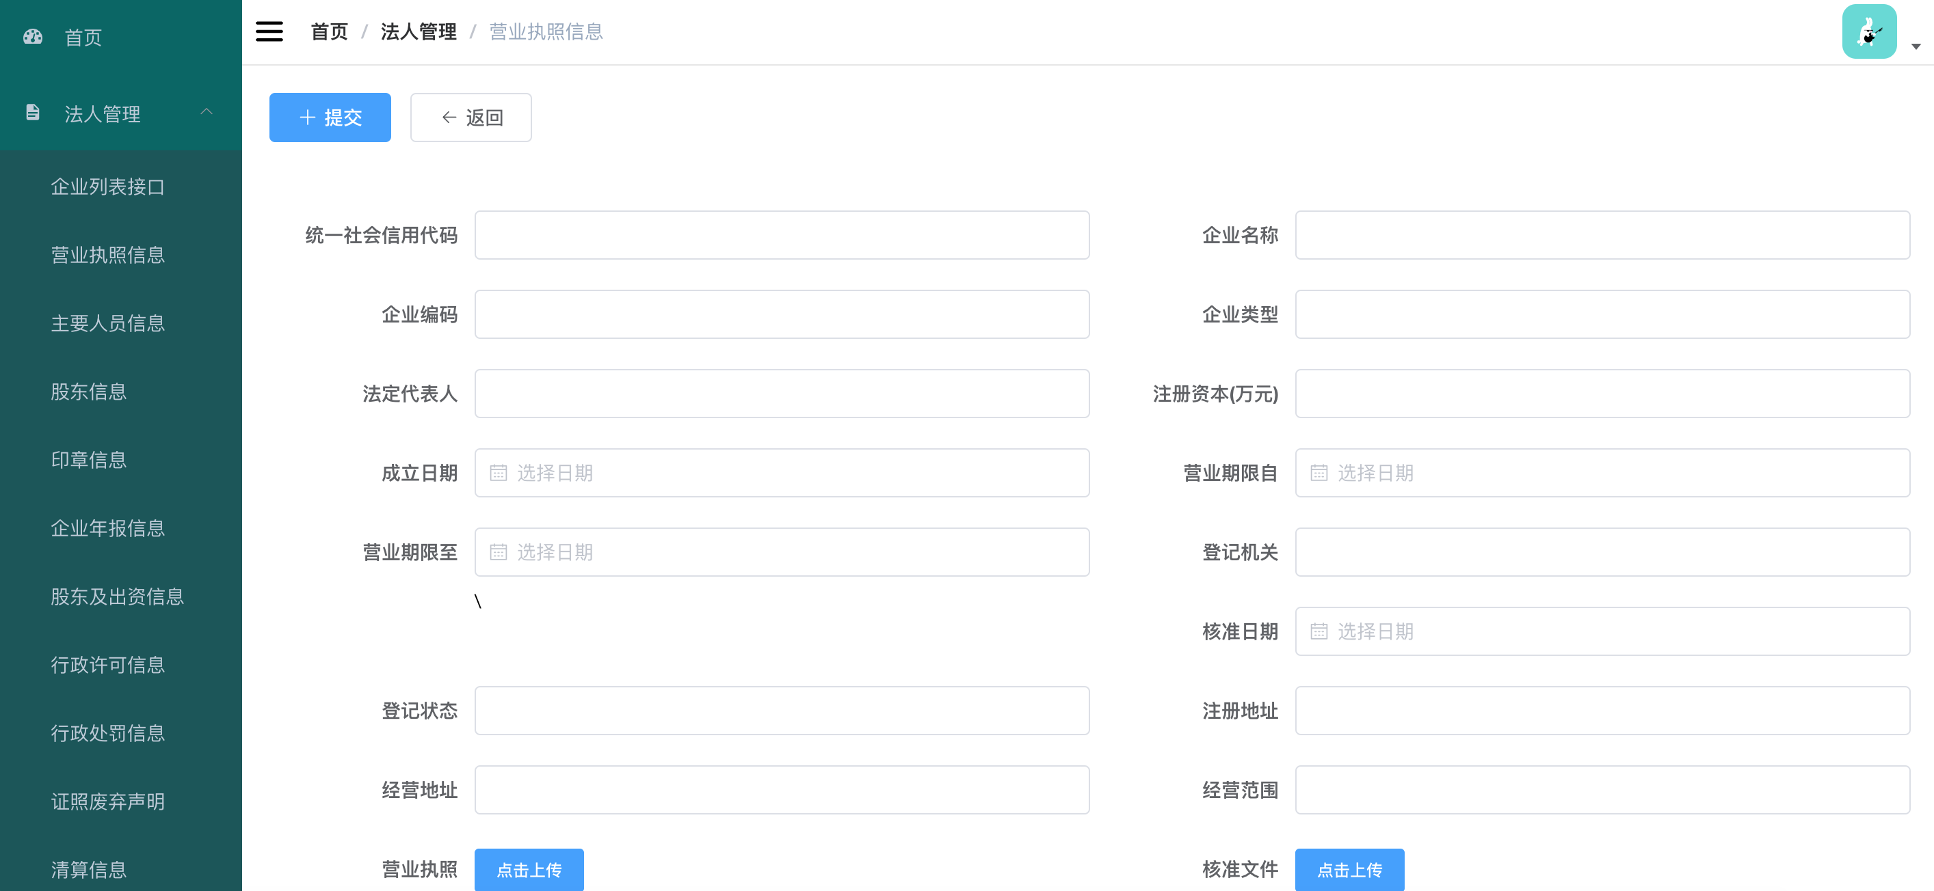
营业执照信息
该模块提供了饮野执照信息的新增、修改等功能，主要修改操作其实是在业务系统，业务系统通过接口方式修改，自动更新修改信息到法人系统，并形成修改记录等信息，便于对营业执照信息的历史变更的全生命周期的追踪；

Slide 20
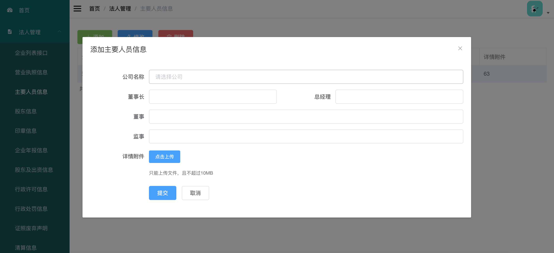
主要人员信息
主要人员信息***

Slide 21
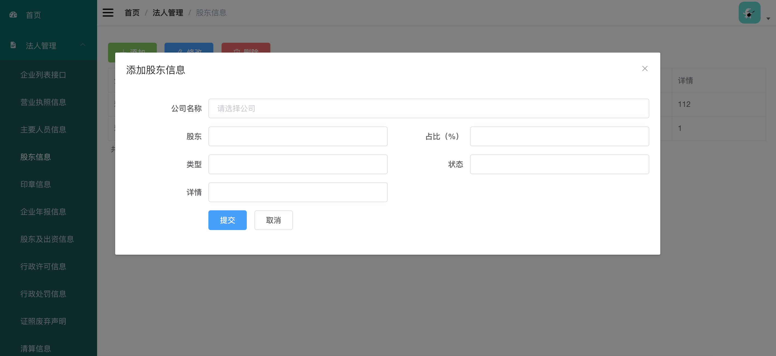
股东信息
股东信息***

Slide 22
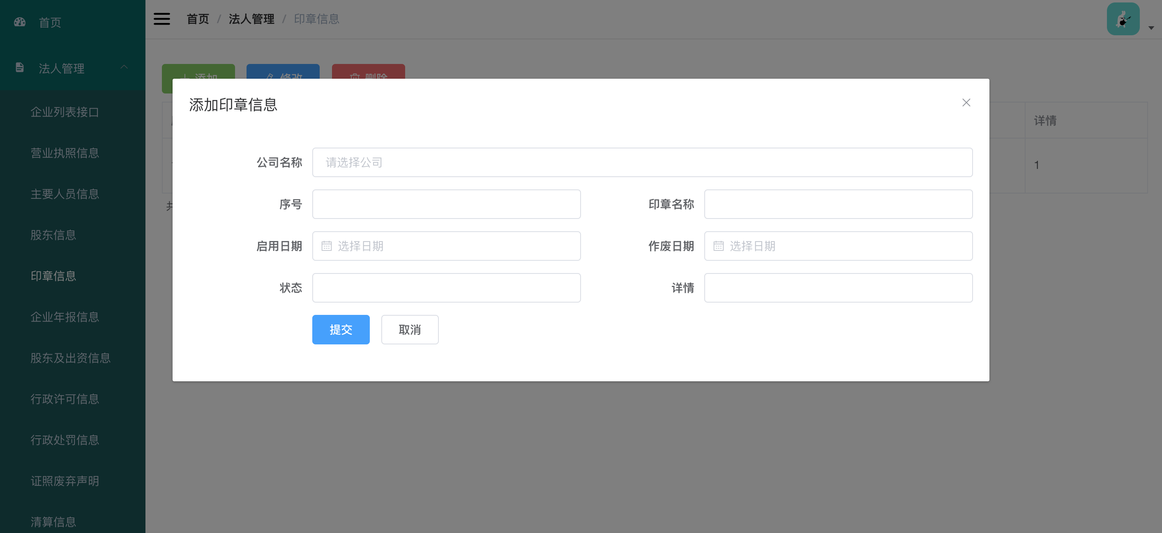
印章信息
印章信息***

Slide 23
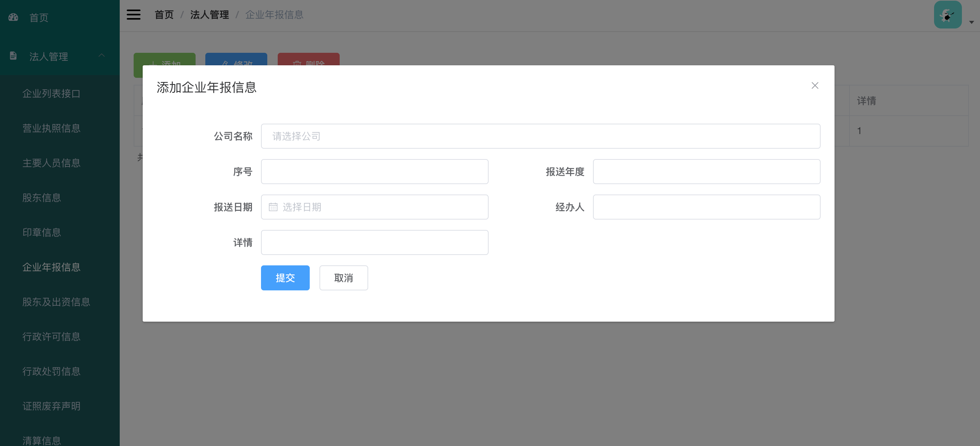
企业年报信息
企业年报信息***

Slide 24
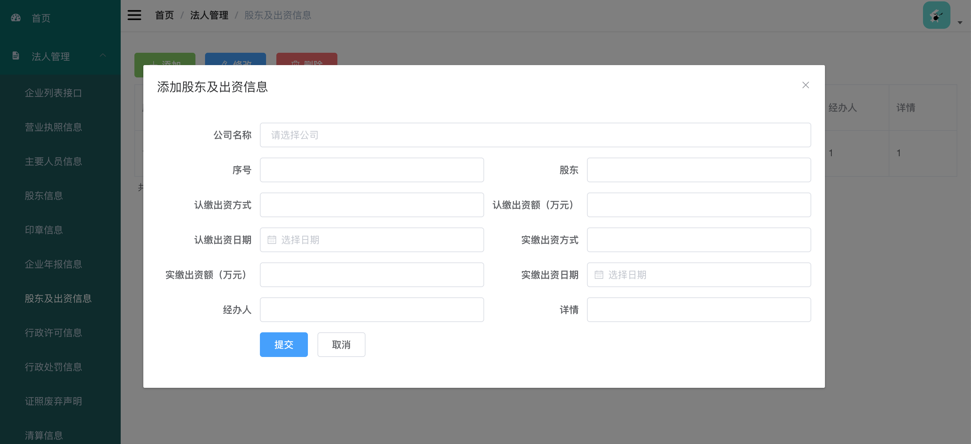
股东及出资信息
股东及出资信息***

Slide 25
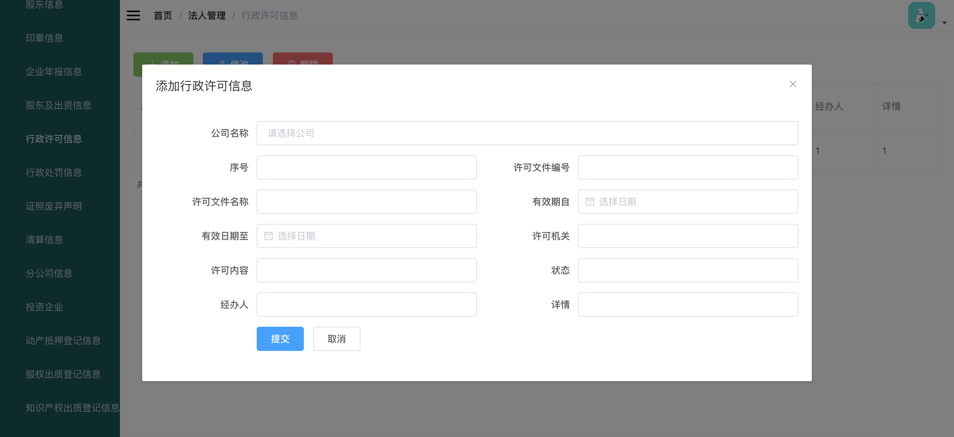
行政许可信息
行政许可信息***

Slide 26
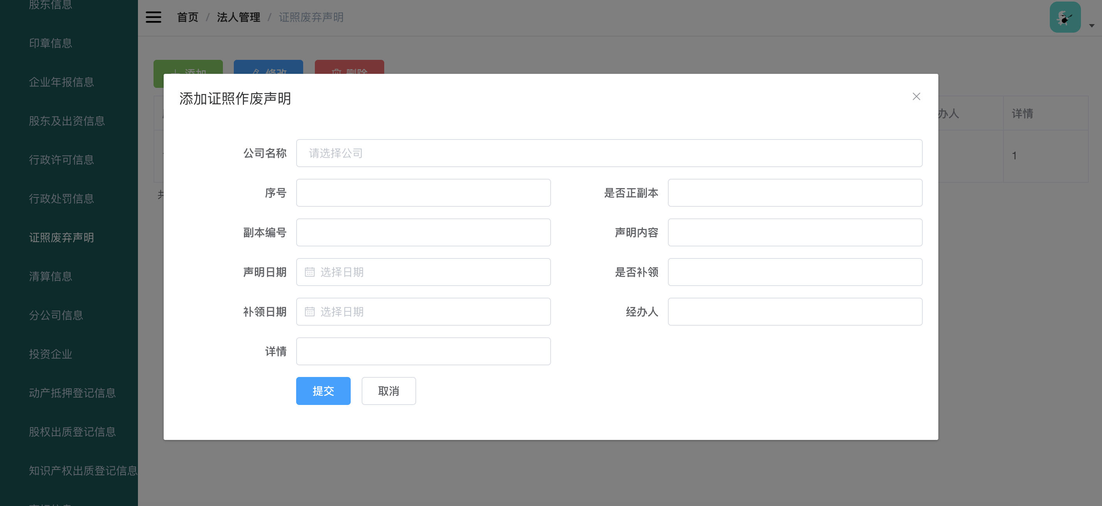
证照作废声明
证照作废声明***

Slide 27
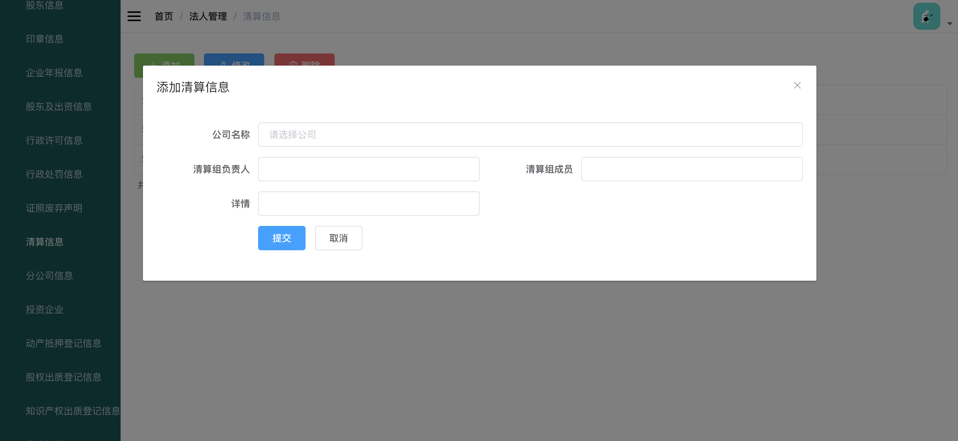
清算信息
清算信息***

Slide 28
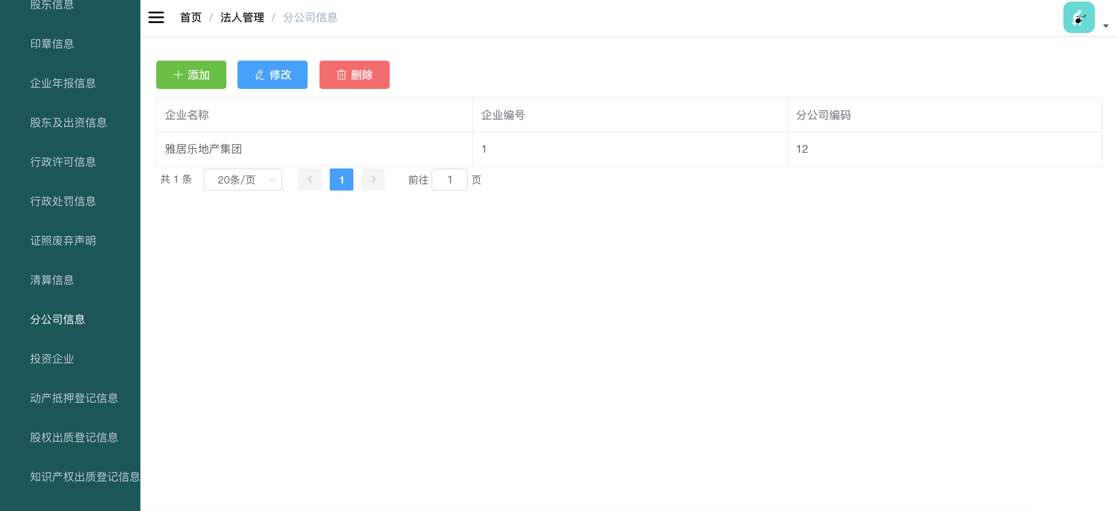
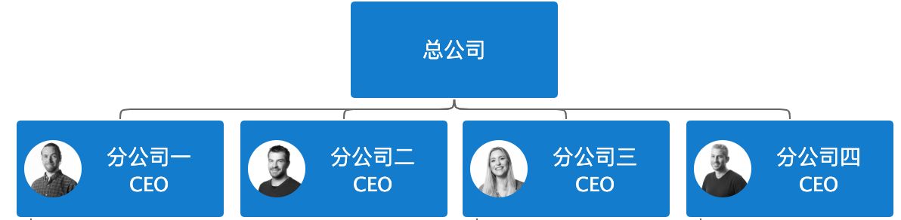
分公司信息
现在是以列表的形式展示，后期会用图表的方式进行展示

Slide 29
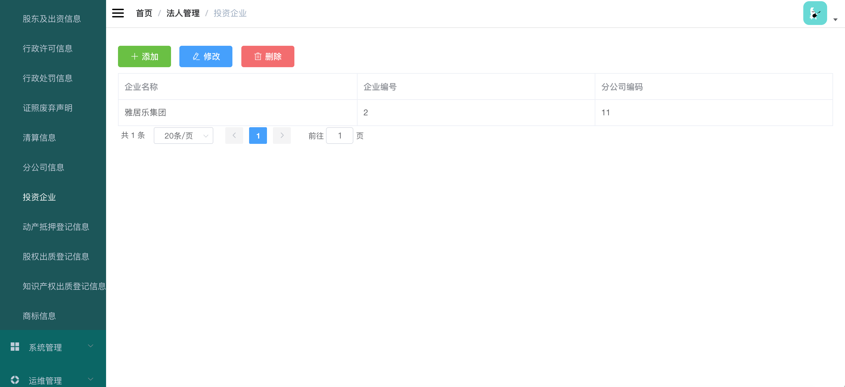
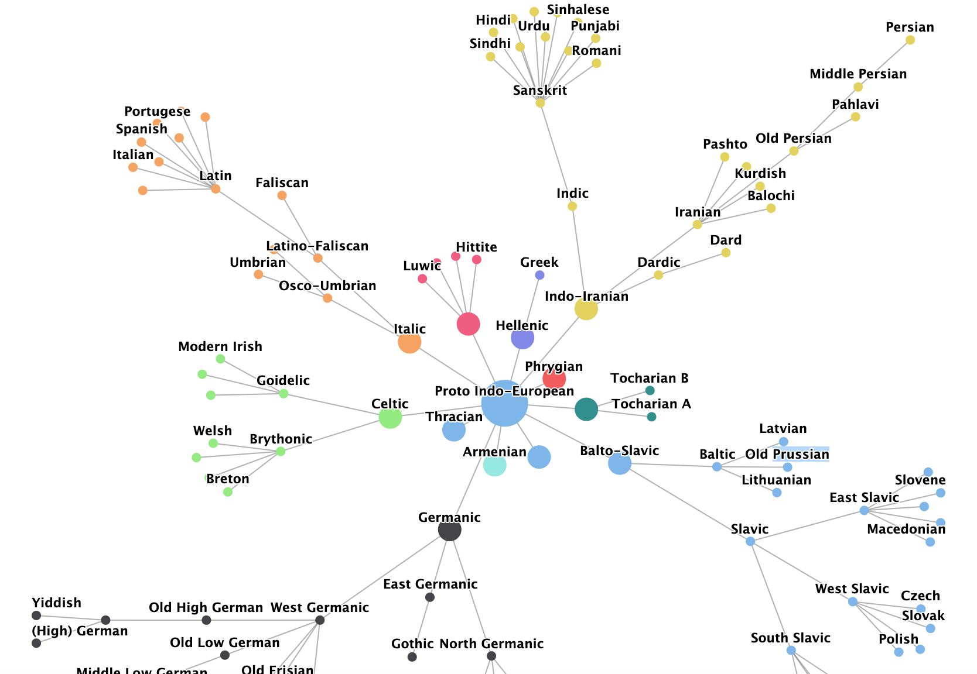
投资企业
现在是以列表的形式展示，后期会用图表的方式进行展示

Slide 30
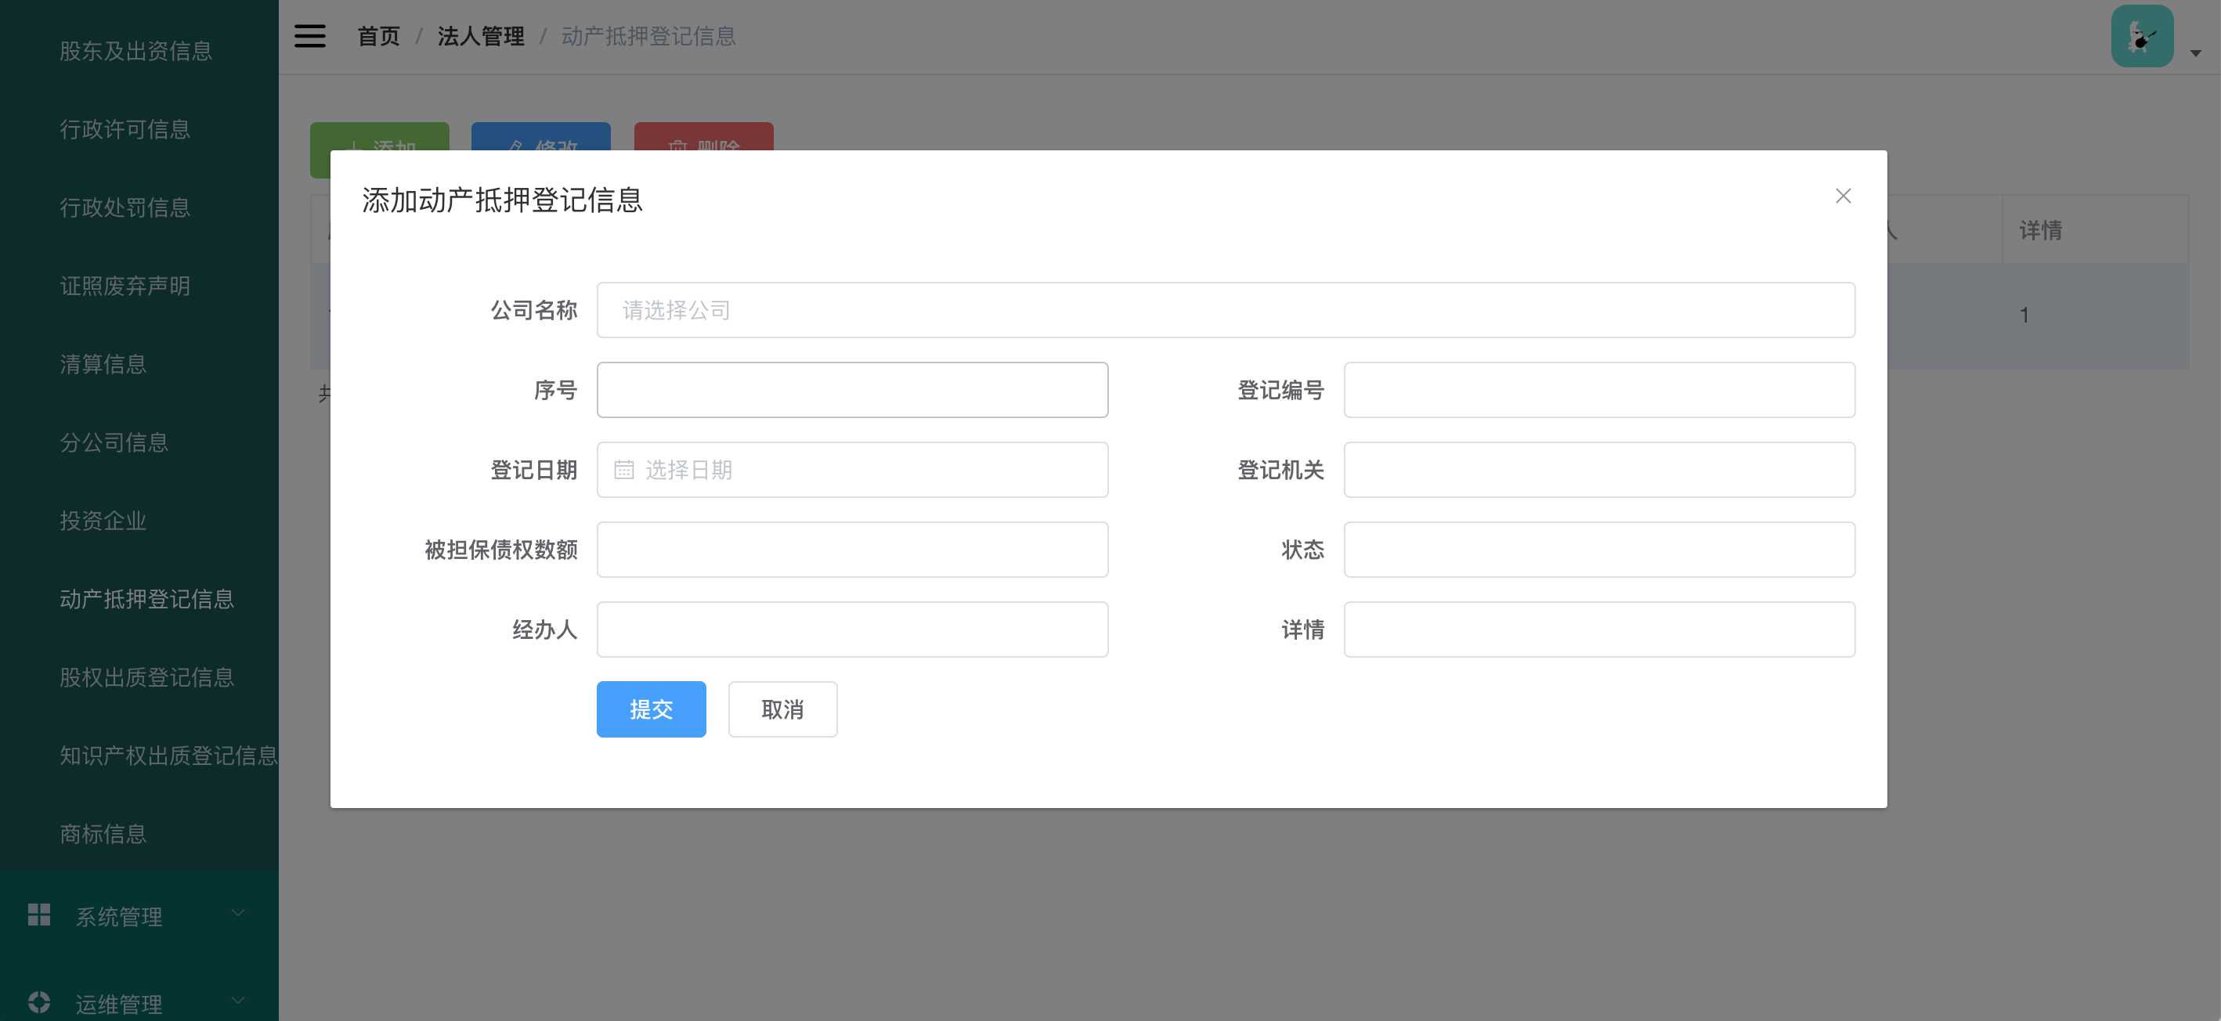
动产抵押登记信息
动产抵押登记信息***

Slide 31
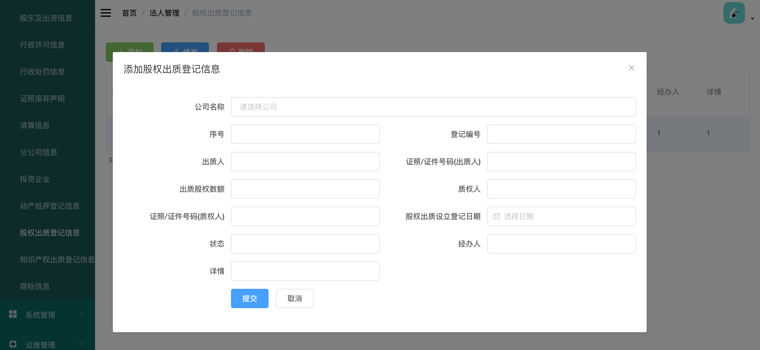
股权出质登记信息
股权出质登记信息***

Slide 32
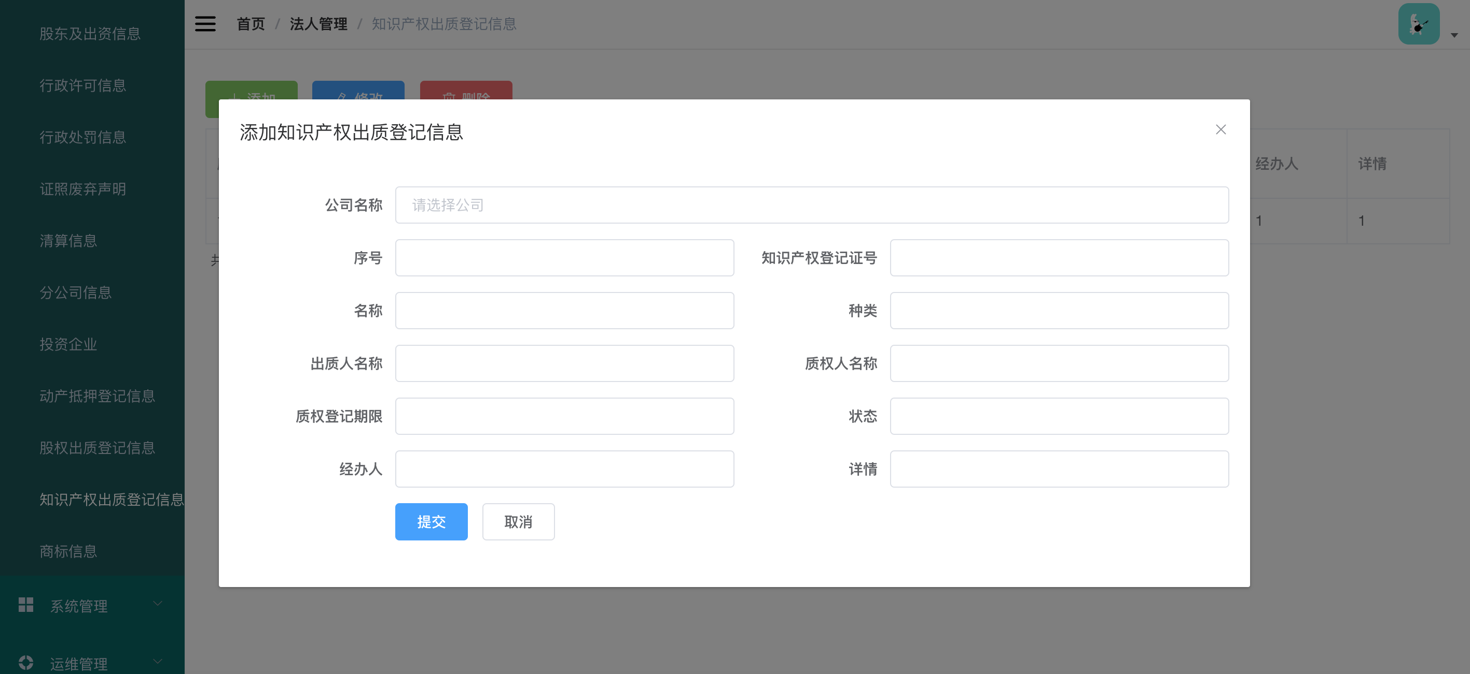
知识产权出质登记信息
知识产权出质登记信息***

Slide 33
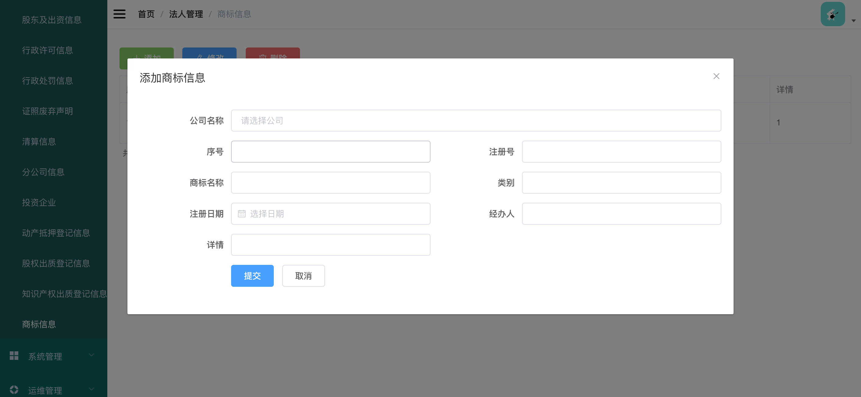
商标信息
商标信息***

Slide 34
感谢观看
汇报人：***

